Slide 1
Alinhamento de sequências

Slide 2
Sequências biológicas
Representações de estruturas primárias
Nucleotídeo (DNA, RNA)
Aminoácidos

Slide 3
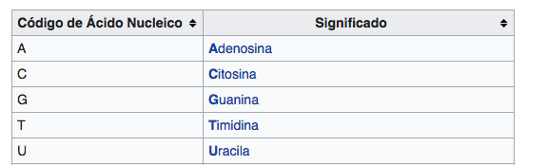
Nucleotídeos

Slide 4
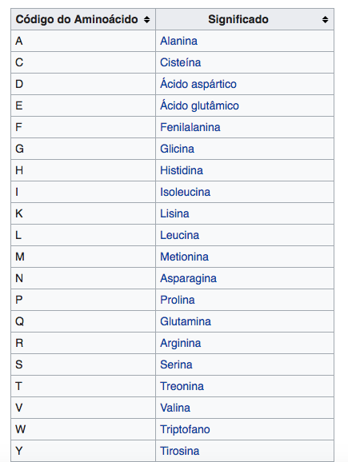
Aminoácidos

Slide 5
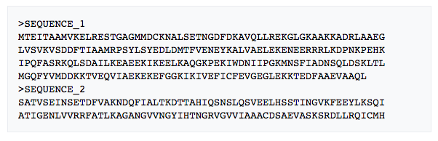
Formato FASTA
Surgiu no pacote de programas FASTA
Padrão para bioinformática

Slide 6
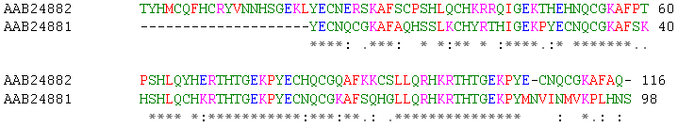
Alinhamentos de sequências
Permite comparações entre sequências
Entender a função de proteínas
Similaridades
Ancestrais comuns

Slide 7

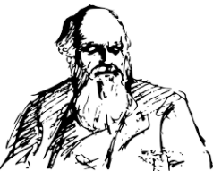
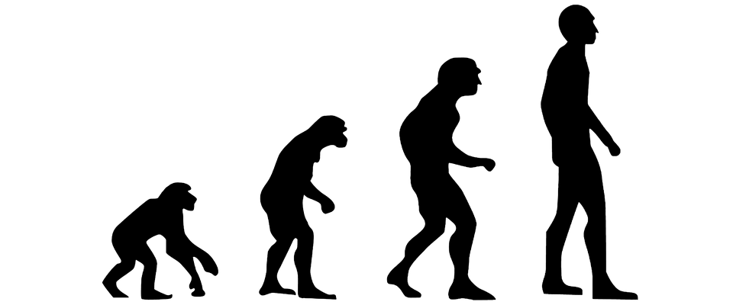
Sequências homólogas
Sequências altamente similares têm grande probabilidade de
terem sido originadas de um ancentral comum (homologia).

Slide 8
Mutações
Diferenças entre sequências
  Inserções
  Deleções
  Substituições
Doenças ligadas a mutações
Importância para indústria

Slide 9
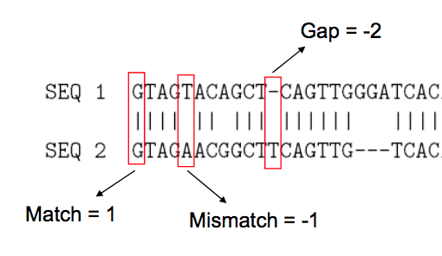
Alinhamento
Fonte: http://www.lge.ibi.unicamp.br/lgeextensao2008/extsup/alinhamentos.pdf

Slide 10
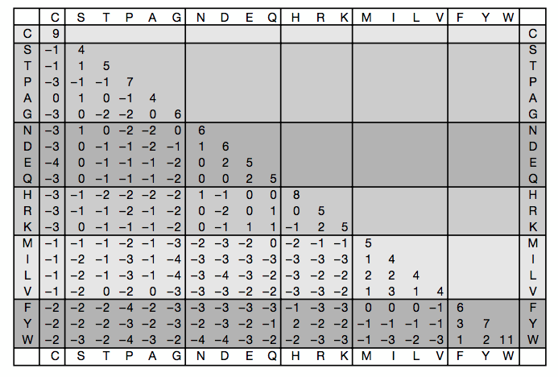
Matriz de pontuação (BLOSUM62)
Fonte: MOUNT, David W. Bioinformatics – Sequence and Genome Analysis. Cold Spring Harbor Laboratory Press.

Slide 11
Tipos de alinhamento
Alinhamento global
  Algoritmo de Needleman-Wunsch
Alinhamento local
  BLAST

Slide 12
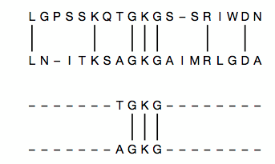
Tipos de alinhamentos
Alinhamento global
Alinhamento local
Fonte: MOUNT, David W. Bioinformatics – Sequence and Genome Analysis. Cold Spring Harbor Laboratory Press.

Slide 13
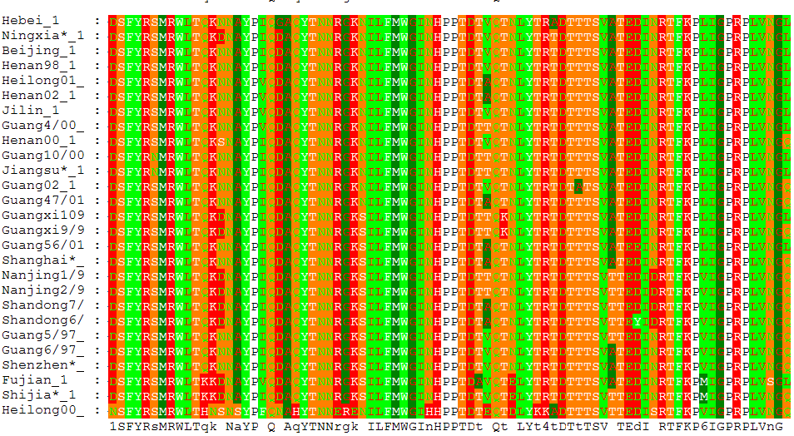
Alinhamentos múltiplos

Slide 14


.com
Obrigado!
@diiegomariano
14

